Slide 1
법인카드 시스템 사용자 매뉴얼 (General User)
Contents
법인카드시스템 메뉴
법인카드시스템 주요 Q&A 시스템 접속 카드 조회/등록/재발급 에러 카드 미처리내역 조회
법인카드 신청
법인카드 재발급
법인카드 한도 증액
법인카드 폐기
법인카드 이용내역 조회 및 삭제
카드사 청구내역 확인
Notes:
유첨(old / new menu)으로 바로가기 넣기

Slide 2
법인카드 메뉴 (As-Is → To-Be)
① 법인카드 시스템 접속 : General User 권한으로 법인카드시스템에 접속해있는지 확인
프로세스명 | As-is (GCCM) | To-Be (CCS)
신규신청 | GERP CCF User > Corporate Card > Card Information > My Application > New | CCS General User > Card Information > Card Register > New
수령등록 (신규/재발급 동일) | GERP CCF User > Corporate Card > Card Information > Register a card | CCS General User > Card Information > Card Register
카드 변경 신청/조회 (재발급, 한도증액, 폐기 신청 및 이력조회, 한도증액 기간 연장) | GERP CCF User > Corporate Card > Card Information > Change my Card Info. | CCS General User > Card Information > Card Change
카드정보 | GERP CCF User > Card Information > Card Master | CCS General User > Card Information > Card Master
카드 신규/변경내역 조회 | GERP CCF User > Card Information > Card History | CCS General User > Card Information > Card Register (카드 신규발급 이력) CCS General User > Card Information > Card Change (카드 변경 이력)
이용내역 조회 | GERP CCF User > Card Transactions > Card Transaction | CCS General User > Card Transaction > Transaction(Delete)
이용내역 삭제 요청 | GERP CCF User > Card Transactions > Card Transaction (* 이용내역 조회 후 Request for del 클릭) | CCS General User > Card Transaction > Transaction(Delete) ( * 이용내역 회 후 Request del 클릭)
청구내역 | GERP CCF User > Card Transactions > Billing Details | CCS General User > Card Transaction > Billing history
T-money 신규신청 | GERP CCF User > T-money > T-money info > T-money Request list > New | CCS General User > T-money > T-money request
T-money 정보 조회 | GERF CCF User > T-money > T-money Info > T-money Master | CCS General User > T-money > T-money Master
T-money 이용내역 조회/ 삭제처리 | GERP CCF User > T-money > T-money Transaction list > Request for Del | CCS General User >

Slide 3


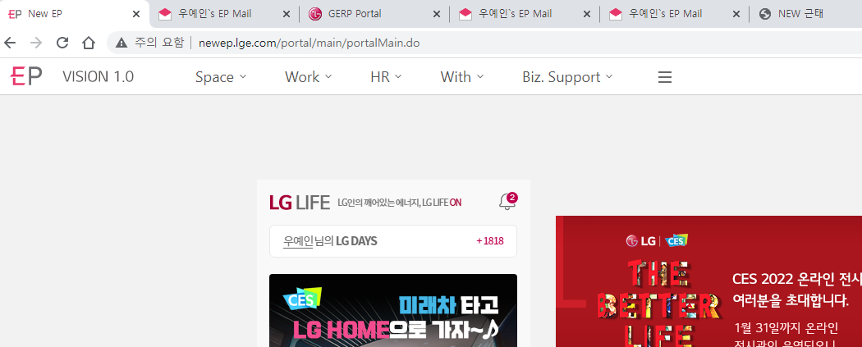
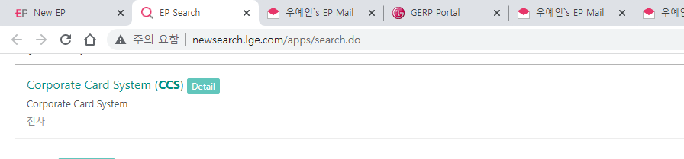
법인카드시스템 주요 Q&A – 시스템 접속
1. 법인카드시스템 접속이 되지 않고 Unsupported Browser 메시지만 보이는 현상 : 신규 법인카드시스템(CCS)은 인터넷 익스플로러(IE) 지원종료로 크롬/엣지에서만 접속 가능합니다.
EP를 크롬/엣지로 접속하신 후 CCS를 접속하시면 정상적으로 접속 가능하시니 참고 부탁드립니다.
*) 접속 가능한 브라우저 : 크롬/엣지(엣지 신버전)
엣지 구버전도 인터넷 익스플로러와 동일하게 지원 종료되었으므로 신 버전으로 업데이트 후 접속 부탁드립니다.
엣지 구버전
엣지 신버전
① EP 접속(크롬/엣지)
② EP System Map에서 CCS 조회 및 접속

Slide 4
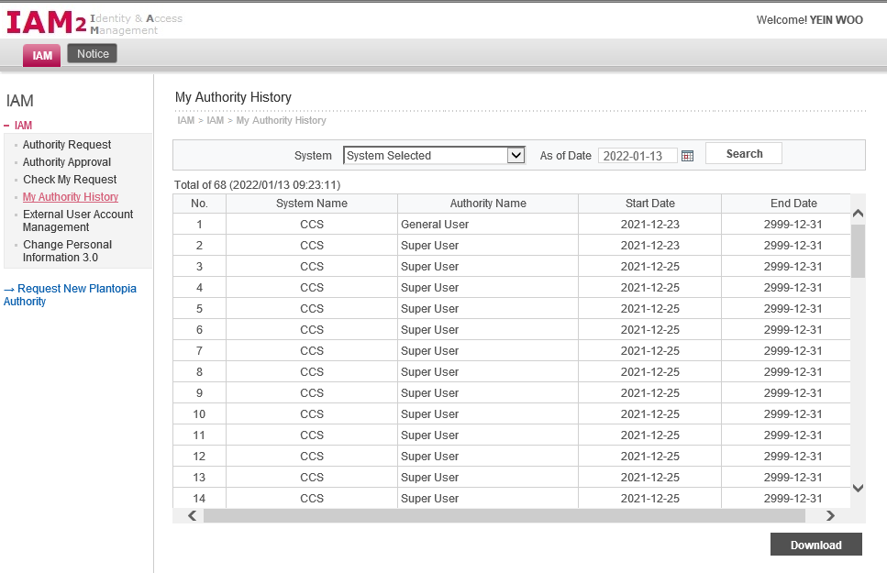
법인카드시스템 주요 Q&A – 시스템 접속
2. 시스템 접속 시 “Access Denied”라는 문구가 뜨면서 접속이 되지 않습니다.
: 해당 메시지는 EP Session이 끊겨 접속이 되지 않거나, 혹은 권한이 없을 경우에 나타나는 메시지입니다.
하기 방법을 참고하셔서 진행해보시기 바랍니다.
① IAM(전사 권한/계정관리시스템)에 접속하여 법인카드시스템 권한 유무 확인
- CCS User 권한은 임직원에게 자동 부여되나, 확인 필요
- My Authority History에서 CCS 권한 유무 확인 → 권한이 없을 경우 IAM에서 재신청 필요
② 권한이 있을 경우 EP를 크롬/엣지로 접속하였는지 확인 - 인터넷 익스플로러로 EP 접속 시 로그인 세션이 연동되지 않으므로 반드시 크롬/엣지로 EP 접속 후 시스템 접속
- 크롬/엣지로 EP 접속해있을 경우 일시적인 끊김 현상일 수 있으니 시스템 재접속 진행

Slide 5
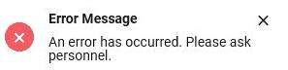
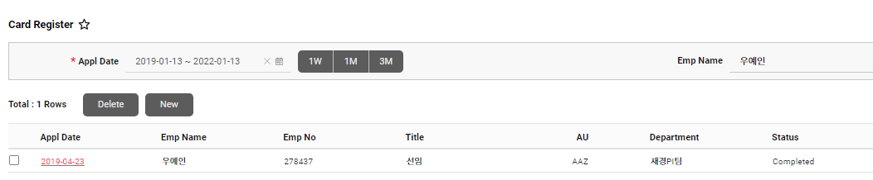

법인카드시스템 주요 Q&A – 카드 조회/등록/재발급 에러
3. 카드 신청, 조회, 재발급 등 진행 시 아무것도 진행이 되지 않고 에러가 발생했다고만 뜹니다.
: 신청, 조회 등 업무 진행 후 버튼 클릭 시 “An error has occurred. Please ask personnel.” 메시지가 뜨는 경우에는
대부분 구 엣지 버전을 사용하여 정상적으로 구동되지 못했을 가능성이 높습니다.
엣지 버전이 신 버전인지 확인하시고, 구 버전으로 접속하셨을 경우 크롬으로 재접속하시거나, 신규 버전으로 접속해주시기 바랍니다.
엣지 구버전
엣지 신버전
4. 카드 수령등록 시 “Not Confirmed”가 뜨지 않습니다.
: 실물 발급 이후에 Not Confirmed 아이콘이 뜨지 않는다면 하기 사항들 확인 부탁드립니다.
① Card Register(신규발급) / Card change(재발급) 화면에서 품의 상태가 “Completed”인지 확인
- 상태가 “Approved”일 경우 카드사 발급정보와 사용자 입력 정보 불일치로 반영되지 못하였으므로 ① HR상 주민등록번호와 카드 발급시 주민등록번호 일치 여부 확인 ② 카드 발급 시 출금계좌와 HR상 경비계좌가 동일한지 확인 ③ 두 가지 모두 동일한 경우에는 시스템 담당자에게 확인 요청
② 상태가 “Completed”임에도 불구하고 “Not Confirmed”가 뜨지 않을 경우 법인카드 시스템 담당자에게 확인 요청

Slide 6
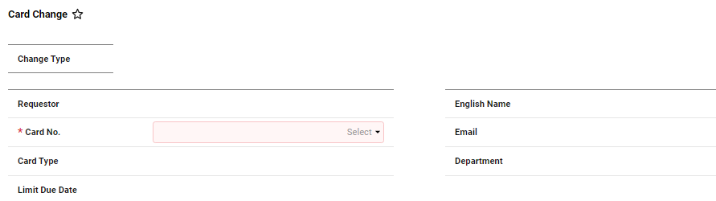
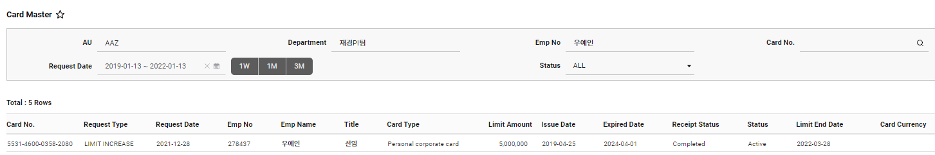

법인카드시스템 주요 Q&A – 카드 조회/등록/재발급 에러
5. 카드 재발급/한도증액 시 기존 카드 번호가 자동으로 끌려오지 않고 Select에서 조회도 되지 않습니다.
: Card No.에 기존 카드가 자동으로 선택되지 않고 카드 선택 list에도 보이지 않는 경우 두 가지 사항 확인 부탁드립니다.
① 카드 재발급일 경우 : 카드 유효기간 확인 필요
- 카드 재발급은 기존 카드가 Active 상태일 경우에만 품의가 가능합니다.
Card Master/Card Register에서 본인 카드 조회 후 Status가 Active인지 확인 부탁드립니다.
Inactive인 경우 기존 카드가 이미 폐기되었으므로 신규 카드 발급에서 신청하시면 됩니다.

Slide 7
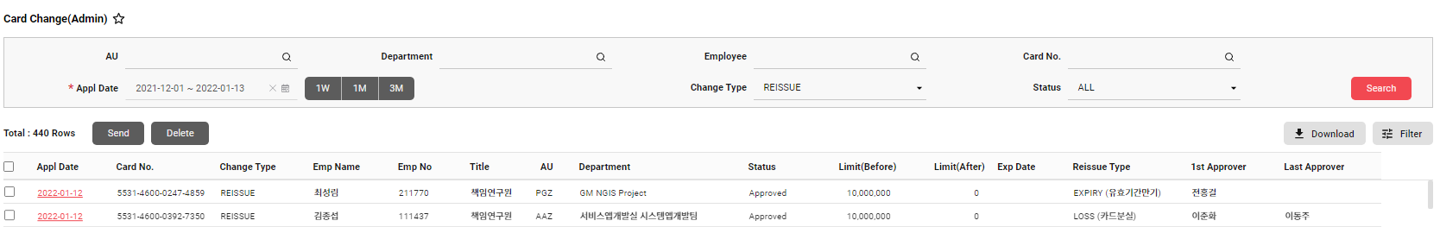

법인카드시스템 주요 Q&A – 카드 조회/등록/재발급 에러
5. 카드 재발급/한도증액 시 기존 카드 번호가 자동으로 끌려오지 않고 Select에서 조회도 되지 않습니다.
: Card No.에 기존 카드가 자동으로 선택되지 않고 카드 선택 list에도 보이지 않는 경우 두 가지 사항 확인 부탁드립니다.
② 기존 한도증액 요청 건이 Approved 상태로 남아있을 경우
- 기존에 요청했던 한도증액 품의가 완료되지 않을 경우 신규로 진행이 불가합니다.
“Card Change”에서 품의 상태 확인하시고 “Approved”로 남아있을 경우 시스템 담당자에게 삭제 처리 요청하시기 바랍니다.

Slide 8
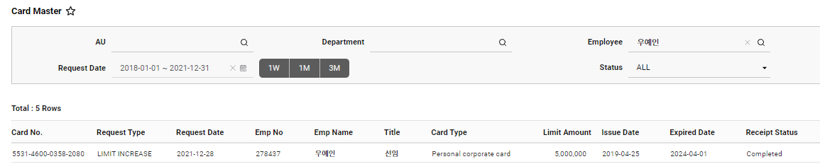

법인카드시스템 주요 Q&A - 카드 조회/등록/재발급 에러
6. 법인카드 신규 발급/재발급/한도증액 품의 승인 상태는 어떻게 확인하나요?
: 신규 발급 건은 Card Register/ 재발급 및 한도증액은 Card Change에서 Status를 통해 상태를 확인하실 수 있습니다.
<카드 품의 승인상태(Status>
- 1st Request/2nd request : 1차/2차 승인 대기 중 - Approved : 승인완료 - Completed : 카드사로부터 데이터가 전송되어 반영 완료
7. 법인카드 수령등록이 되었는지 잘 모르겠습니다. 어떻게 확인하나요?
: 실물발급 완료 및 시스템 상 등록이 완료된 건들은 Card Master에서 조회하실 수 있습니다.
Card 마스터에서 요청일자 기준으로 조회 후 Receipt Status를 확인하시면 됩니다.
<Receipt Status>
- 공란 : 수령 등록 진행하지 않은 상태 - Requested : 수령 등록하여 카드사에 사용 요청한 상태 - Completed : 카드사로부터 데이터가 전송되어 반영 완료 (카드 사용 가능)

Slide 9
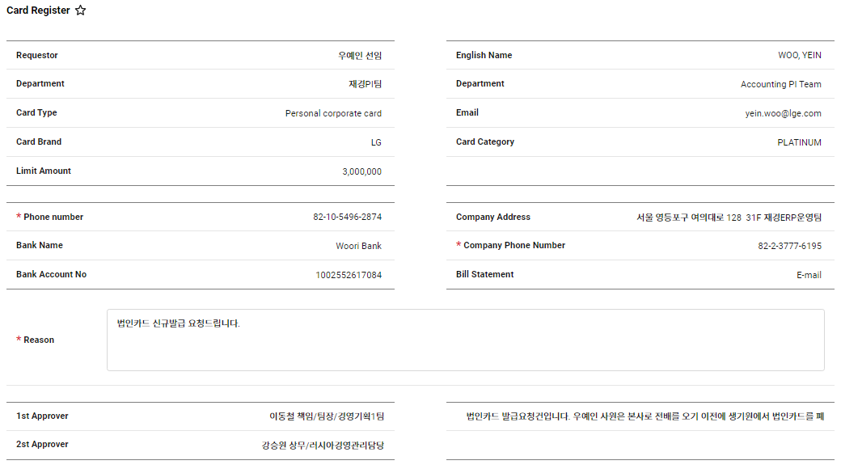
법인카드시스템 주요 Q&A – 카드 조회/등록/재발급 에러
8. 결재라인에 상위자가 아니라 전혀 다른 인원이 보이고 있습니다. : 법인카드 발급/한도증액 결재라인은 기본적으로 요청자 및 이전 단계 결재자의 HR상 상위자(Supervisor)입니다.
상위자가 아닌 다른 인원이 결재라인에 포함되었을 경우 HR에서 상위자(Supervisor)가 정상적으로 지정되었는지 확인 부탁드립니다.
이 외 전무 이상의 직급이 결재라인에 포함되어 있을 경우에는 시스템 담당자에게 확인 요청 부탁드립니다.

Slide 10
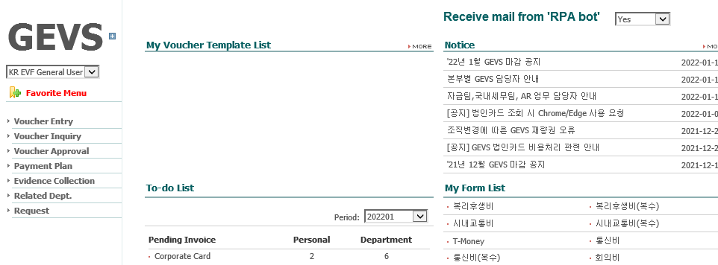
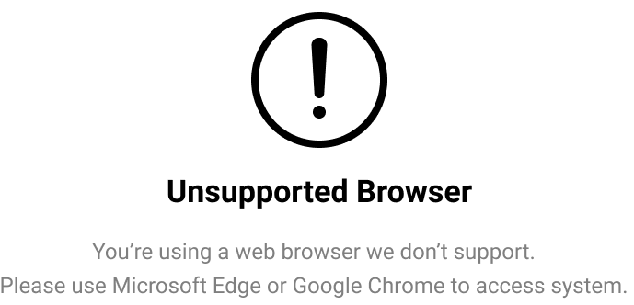
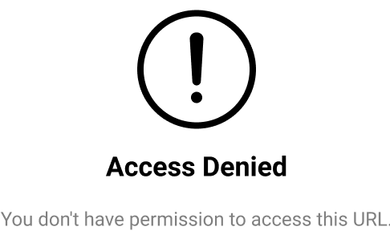
법인카드시스템 주요 Q&A – 카드 미처리내역 조회
9. EVS Main에서 부서/개인별 법인카드 미처리내역 조회 시 화면이 뜨지 않습니다. : EVS 부서/개인별 법인카드 미처리내역 법인카드 화면이 조회되지 않을 시 하기 사항 확인 부탁드립니다.
① Unsupported Browser : 법인카드시스템은 현재 익스플로러 지원으로 인해 크롬/엣지에서만 접속 가능합니다.
하기 화면도 법인카드 화면이므로, 불편하시겠지만 EP 및 EVS를 Chrome/Edge로 접속하신 후 재조회 부탁드립니다.
② Access Denied : 크롬/엣지로 접속하셨으나 해당 메시지가 뜨는 이유는 법인카드 시스템 권한 문제이므로 ,
IAM에서 CCS User로 권한 신청하셔서 다시 진행해보시기 바랍니다.

Slide 11
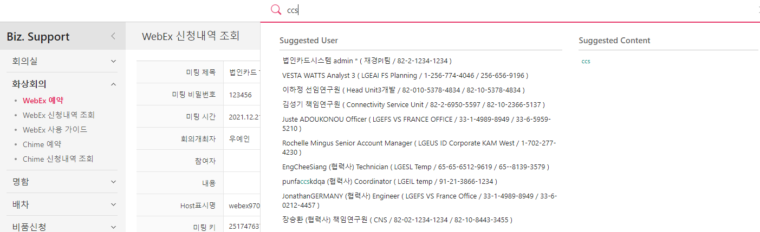
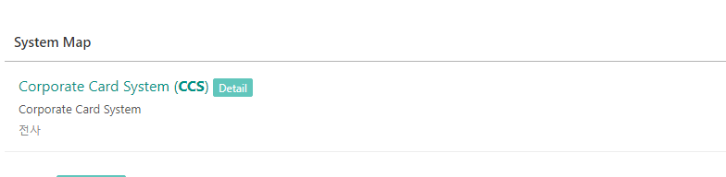
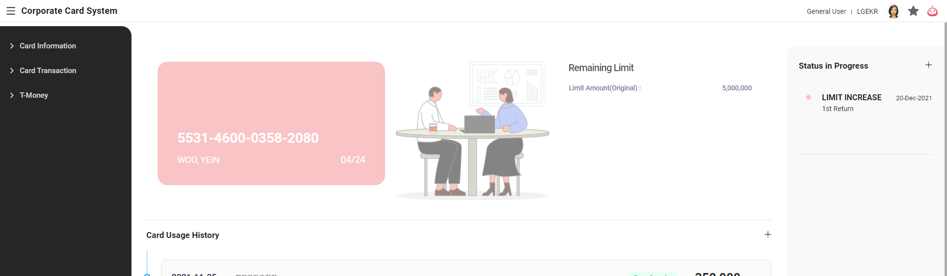
신규시스템 접속 방법
1
Description
1
EP 검색 창에서 CCS 검색
2
System Map의 Corporate Card System 클릭하여 접속
* CCS는 IE에서는 접속 불가하며 Edge, Chrome에서만 접속 가능
3
CCS 화면 Open 확인 - 일반 User의 경우 General User로 확인 가능
2
3

Slide 12
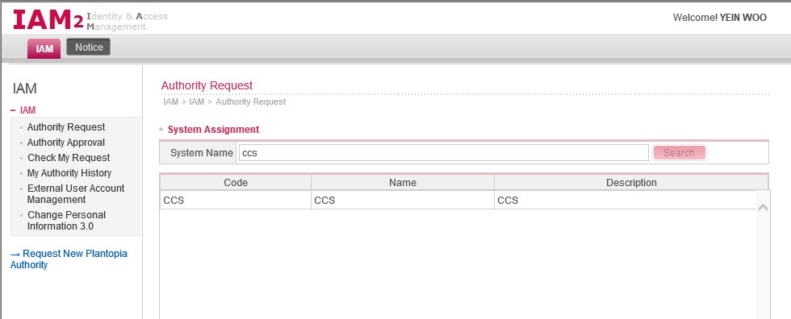
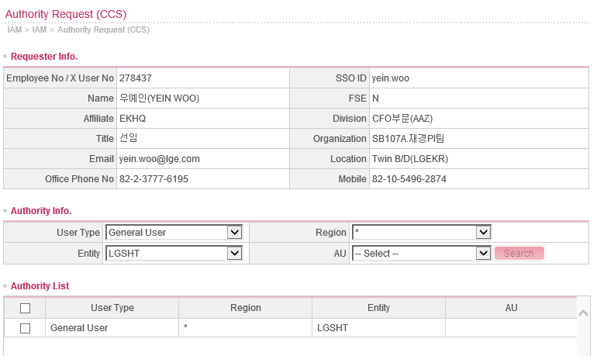
신규시스템 권한 신청
Description
1
IAM 접속 후 Authority request > System name
“CCS” 조회
2
Authority info에 권한/법인정보 Select 후 조회 - 개인 법인카드 신청/관리 : General User - 부서/AU별 이용내역 조회 : Inquiry User - 자금팀 권한 : Super User
1
2

Slide 13
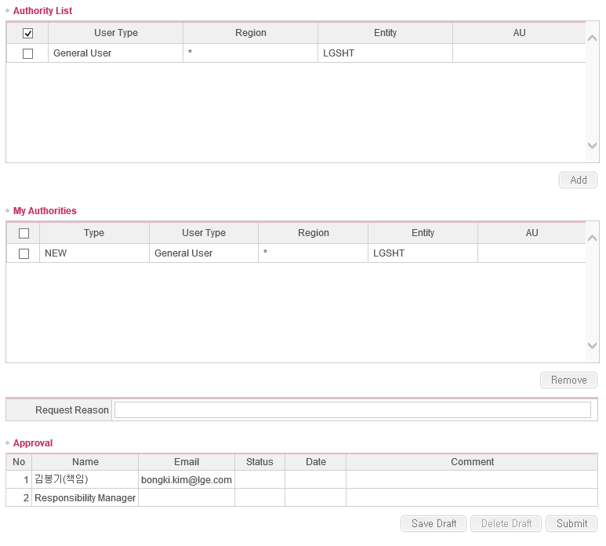
신규시스템 권한 신청
Description
3
3
조회된 권한 선택 후 Add
4
My Authorities에 추가된 New 권한 확인 후 Submit 진행
3
4
4

Slide 14
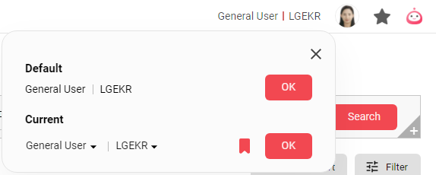
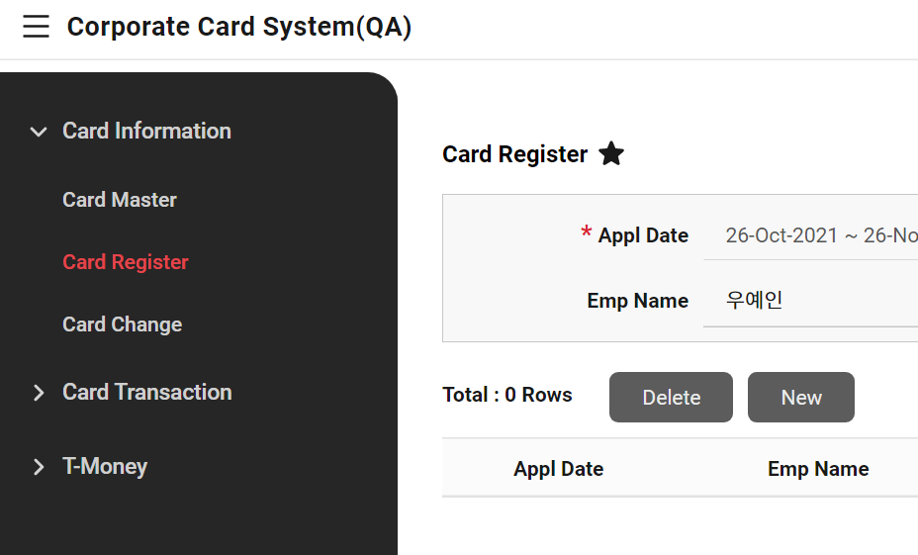
1. 법인카드 신청
Path | CCS General User > Card Information > Card Register
Concept | 법인카드 신규 발급 신청을 위한 화면
Process
법인카드 신청 품의 요청
EP 품의 승인 완료
카드 발급 개인정보 입력
카드 수령 및 등록
Description
1
소속 법인, General User 권한인지 여부 확인 - 법인카드 신청은 “General User”권한에서만 가능
2
Card Information > Card Register 접속
* 카드 신규발급 대상 - 카드 최초 발급 건(기존 발급 이력X) - 유효기간 만료일 기준 3개월 초과 건 (3개월 미초과 건은 카드 재발급 프로세스에 해당)
1
3
신규 발급 시 New 버튼 클릭 - New는 신규 발급 품의 요청 - Delete는 품의 요청 건 삭제
2
3

Slide 15
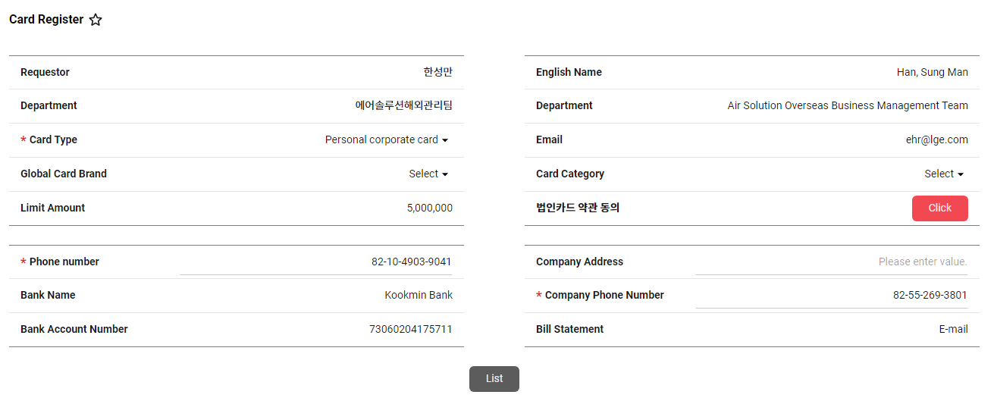
1. 법인카드 신청
Path | CCS General User > Card Information > Card Register
Concept | 법인카드 신규 발급 신청을 위한 화면
Process
법인카드 신청 품의 요청
EP 품의 승인 완료
카드 발급 개인정보 입력
카드 수령 및 등록
Description
4
Card Register 필수항목 입력
- 자동 입력값 HR 정보 (요청자 명, 부서, E-mail, 유선/휴대 전화번호) 한도금액(Limit Amount)
출금 계좌정보 : HR 경비계좌와 동일 Bill statement : 청구서 수령방법(Email) - 사용자 입력 항목 Card type : Personal Corporate Card(개인법인) Global Card Brand : Master/UPI Card Category : Unionpay, Platinum Company Address : 사업장 주소
*Card Brand Master 선택 UPI/Union Pay는 중국 출장 시 Union Pay 발급이 필요한 경우에만 선택
Notes:
Requested

Slide 16
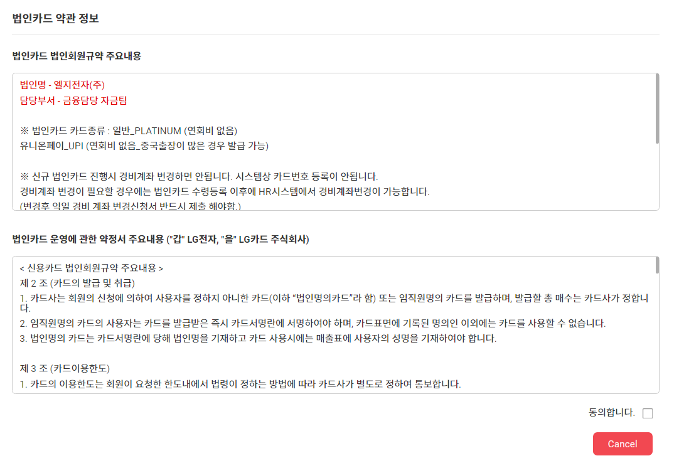
1. 법인카드 신청
Path | CCS General User > Card Information > Card Register
Concept | 법인카드 신규 발급 신청을 위한 화면
Process
법인카드 신청 품의 요청
EP 품의 승인 완료
카드 발급 개인정보 입력
카드 수령 및 등록
Description
- 카드 관련 정보 입력 후 법인카드 약관 동의 클릭
- 팝업 창에서 약관 확인 후 동의 클릭 or 취소 (발급을 위해서는 약관 동의 필수)
5
법인카드 약관 동의 Click
5
Notes:
한국만 떠야하는 걸로 코멘트 추가 (해외는 팝업창 안뜨고, 매뉴얼에서 이 부분 제외시켜놓기)

Slide 17
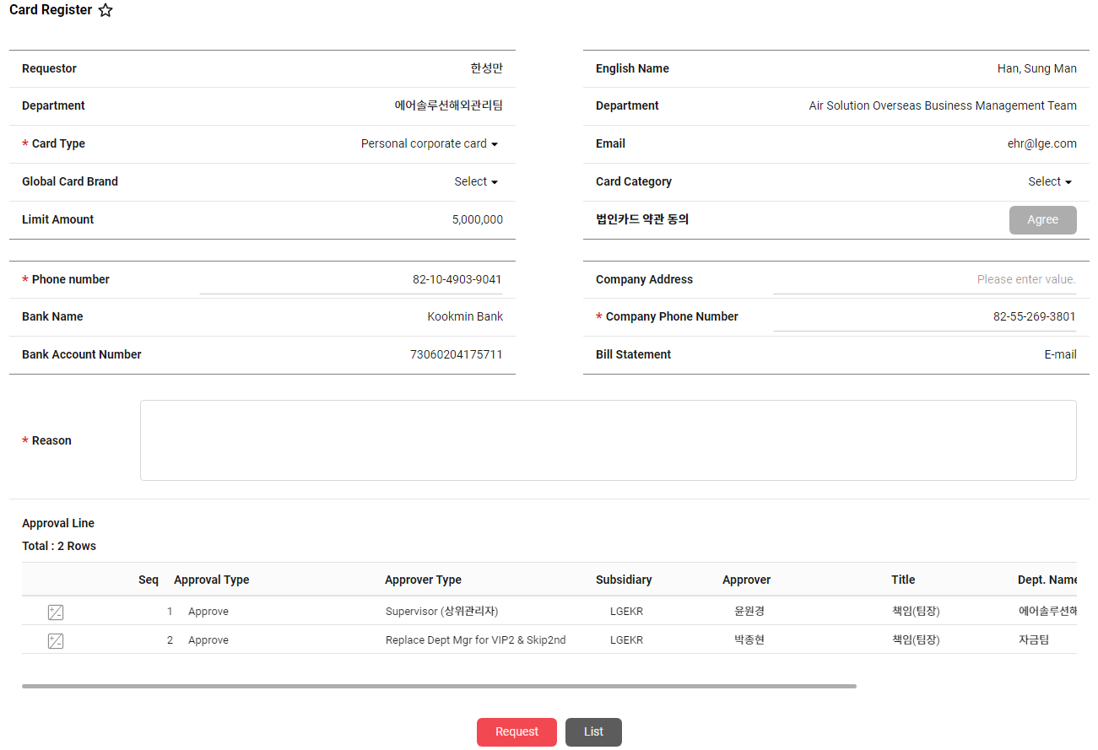
1. 법인카드 신청
Path | CCS General User > Card Information > Card Register
Concept | 법인카드 신규 발급 신청을 위한 화면
Process
법인카드 신청 품의 요청
EP 품의 승인 완료
카드 발급 개인정보 입력
카드 수령 및 등록
Description
6
법인카드 발급사유 입력 및 결재라인 확인
- 법인카드 발급 동의 클릭 시 사유 입력칸 및 결재라인 활성화
- 신규 발급 사유 입력(필수값) - 법인카드 결재라인 확인 필요(자동 셋업)
* 법인카드 신규신청 결재라인 1차 : 요청자의 HR상 조직책임자(Supervisor) 2차 : 1차 승인자의 HR상 상위자(Supervisor) 법인카드 규정상 승인라인에 임원 필수 포함이므로 마지막 승인자가 임원인지 확인 필요 전무 이상의 승인은 자금팀 팀장으로 대체
7
Request 눌러 품의 결재 요청
Notes:
Requested

Slide 18
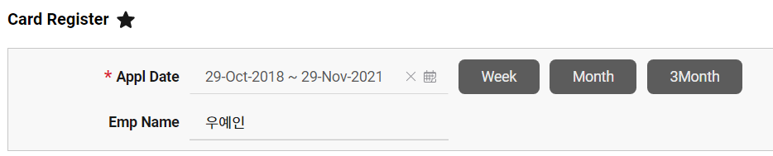
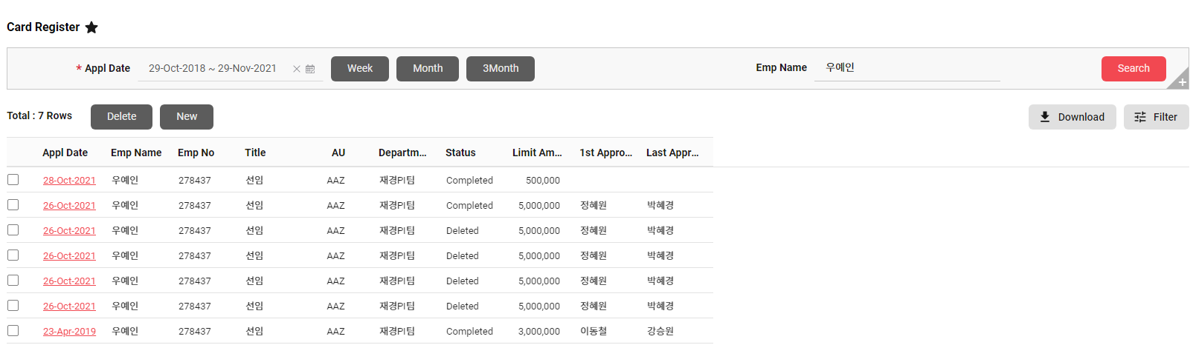
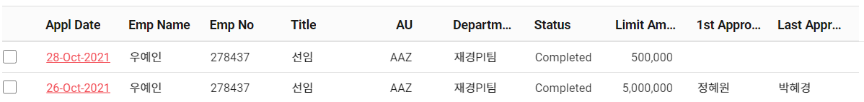
1. 법인카드 신청
Path | CCS General User > Card Information > Card Register
Concept | 법인카드 신규 발급 품의 이력 조회
Process
법인카드 신청 품의 요청
EP 품의 승인 완료
카드 발급 개인정보 입력
카드 수령 및 등록
1
Description
1
Card Register 화면에서 조회조건 입력 및 Search
- Appl Date : 신규 발급 품의 요청 일자 (1주, 1개월, 3개월 및 일자 직접 입력 가능) - General User 권한은 본인 자동 입력
2
2
칼럼별 이력 확인 - Appl Date : 품의 요청일자 - Employee name/no : 요청자 이름/사번 - AU/Department : 요청자 소속 AU/부서 - Limit Amount : 신규 발급 당시 한도 금액 - 1st Apporver/Last Approver : 품의 승인자
Notes:
Requested

Slide 19
1. 법인카드 신청
Path | CCS General User > Card Information > Card Register
Concept | 법인카드 신규 발급 품의 이력 조회
Process
법인카드 신청 품의 요청
EP 품의 승인 완료
카드 발급 개인정보 입력
카드 수령 및 등록
1
Description
1
Card Register 화면에서 조회조건 입력 및 Search
- Appl Date : 신규 발급 품의 요청 일자 (1주, 1개월, 3개월 및 일자 직접 입력 가능) - General User 권한은 본인 자동 입력
2
2
칼럼 별 이력 확인 - Appl Date : 품의 요청일자 - Employee name/no : 요청자 이름/사번 - AU/Department : 요청자 소속 AU/부서 - Status : 품의 상태 (Approved : 승인완료 / Completed : 발급 후 등록 완료) - Limit Amount : 신규 발급 당시 한도 금액 - 1st Apporver/Last Approver : 품의 승인자
Notes:
Requested

Slide 20
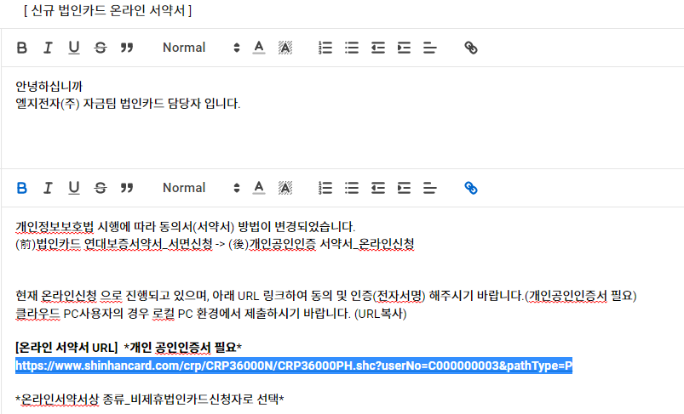
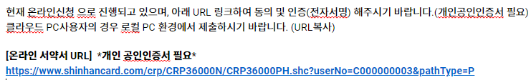
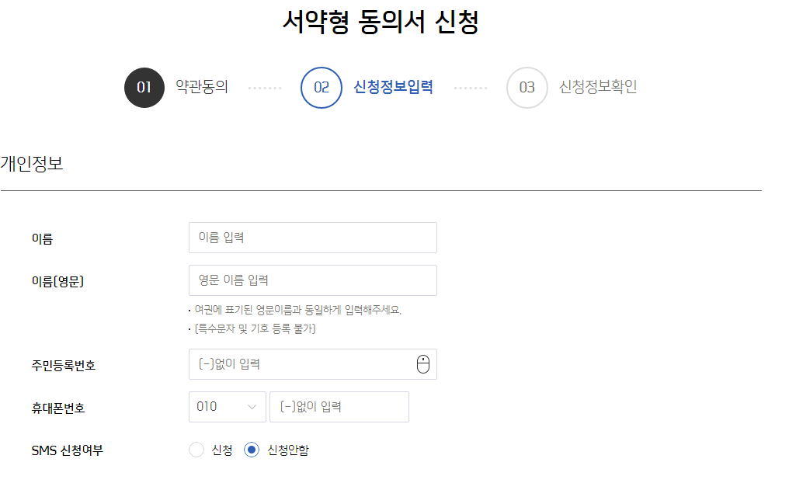
1. 법인카드 신청
Path | CCS General User > Card Information > Card Register
Concept | 법인카드 신규 발급 품의 이력 조회
Process
법인카드 신청 품의 요청
EP 품의 승인 완료
카드 발급 개인정보 입력
카드 수령 및 등록
Description
1
카드사 홈페이지 접속하여 발급 절차 진행
- 카드 발급품의 승인완료 후 품의에서 요청한 메일 주소로 신규 법인카드 온라인 서약서 URL 전송 - 로컬 PC에서 URL 접속하여 추가정보 작성 후 제출
* 카드사 온라인 서약서 작성 시 개인 공인인증서 필요 Cloud PC에서는 처리 불가하므로 로컬 PC에서 접속
1
서약형 동의서 작성 및 제출 - 개인정보, 직장정보, 결제정보, 결제 한도 입력
2
* 결제정보에서 자동이체 은행계좌는 반드시 HR상 경비계좌와 동일하게 입력 * 요청한도는 법인카드 품의 內 입력된 항목과 동일하게 요청
2
Notes:
Requested

Slide 21
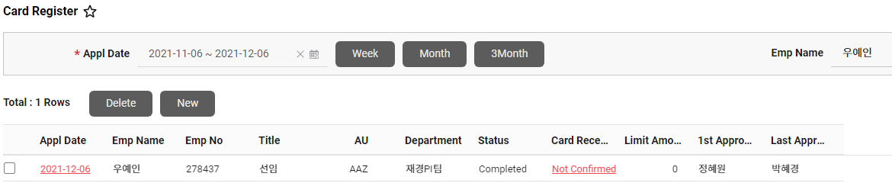

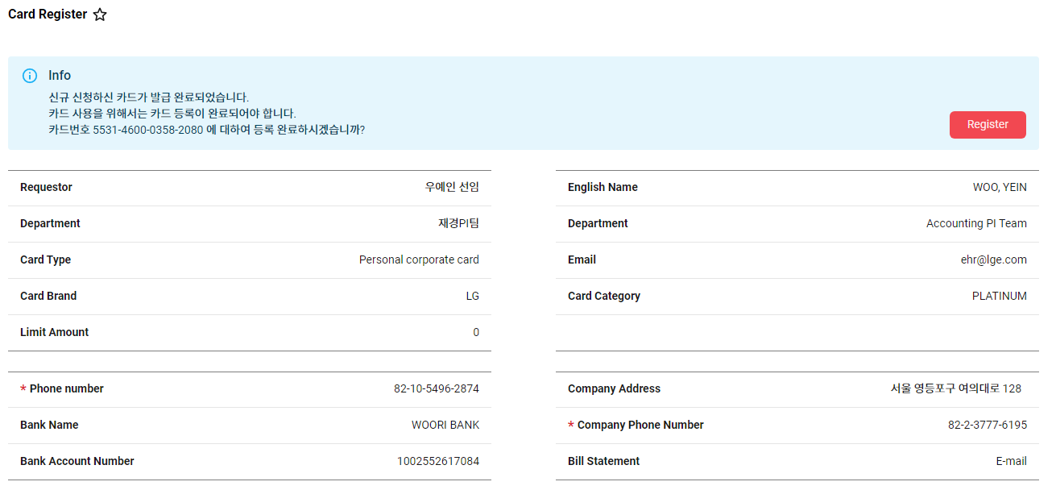
1. 법인카드 신청
Path | CCS General User > Card Information > Card Register
Concept | 법인카드 실물 수령 후 시스템 상 카드 등록하는 단계
Process
법인카드 신청 품의 요청
EP 품의 승인 완료
카드 발급 개인정보 입력
카드 수령 및 등록
Description
1
Card Register에서 신규 발급 요청 품의 선택
- Appl Date : 신규 발급 품의 요청 일자 (1주, 1개월, 3개월 및 일자 직접 입력 가능) - Card Receipt Status가 “Not confirmed”인 건에 대하여 등록 가능
1
2
상단 등록 여부 Pop-up 시 Register 선택
* 시스템 상 카드 등록 후 다음 날 부터 사용 가능
* 기존 신규 발급/재발급 품의 이력이 없을 경우에는 해당 메뉴를 통해서 등록 불가능 → 자금팀 담당자에게 요청하여 수작업 등록 진행
2
Notes:
Requested

Slide 22
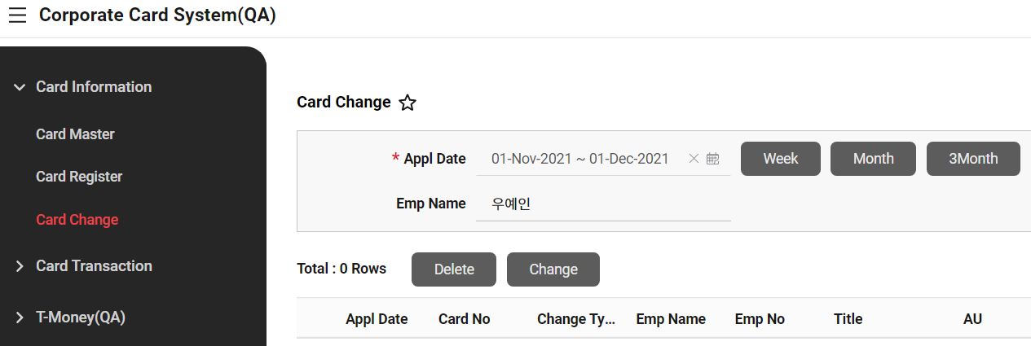

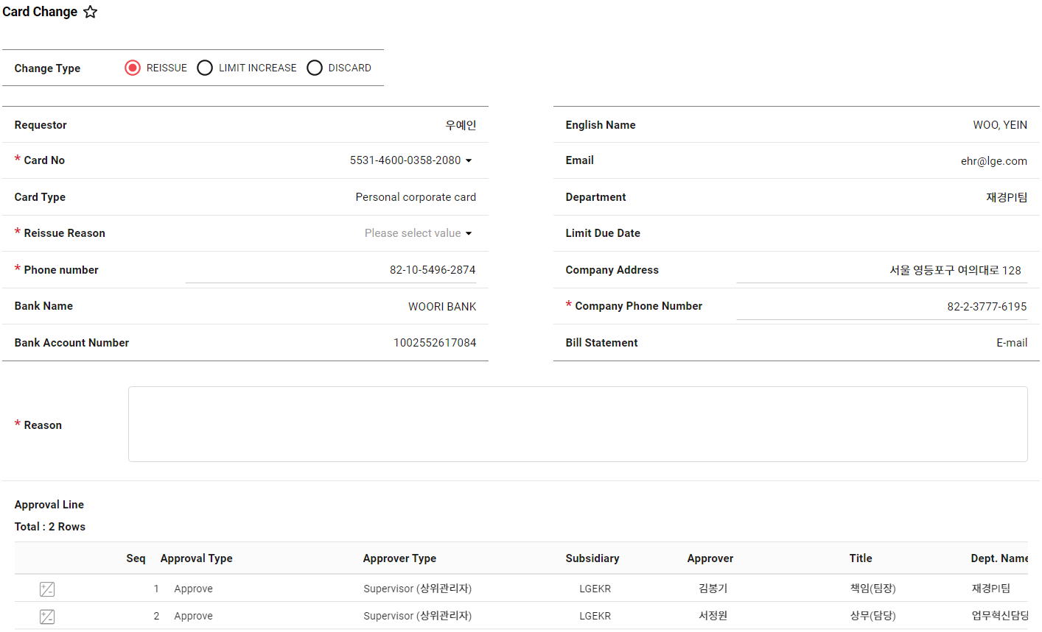
2. 법인카드 재발급
Path | CCS General User > Card Information > Card Change
Concept | 법인카드 유효기간 만료, 분실, 마그네틱 손상 등의 사유로 재발급 진행하는 프로세스
Process
법인카드 재발급 품의 요청
EP 품의 승인 완료
카드 수령 및 등록
Description
1
Card Information > Card Change 메뉴 선택
2
Change 버튼 클릭
1
2
Change Type 중 Reissue(재발급) 선택
3
* 재발급 가능 일자 : 유효기간 만료일자 전 3개월
~ 유효기간 만료 후 3개월 * 재발급 가능 일자 초과할 경우 신규발급으로 진행 * 기존에 Approved로 남아있는 품의 이력이 있을 경우 품의 진행 불가하므로 자금팀/시스템 담당자 처리 요청
3
Notes:
Requested

Slide 23
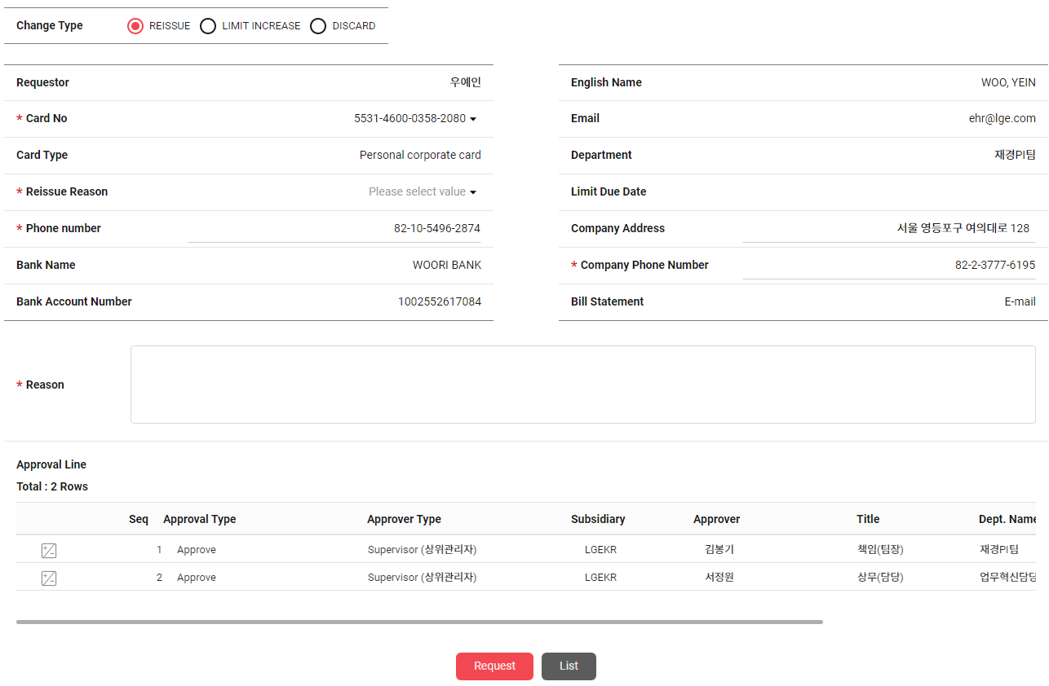
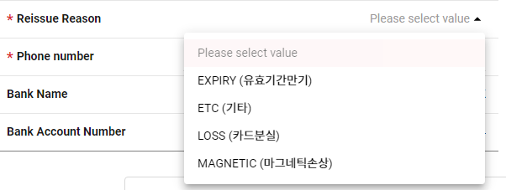
2. 법인카드 재발급
Path | CCS General User > Card Information > Card Change
Concept | 법인카드 유효기간 만료, 분실, 마그네틱 손상 등의 사유로 재발급 진행하는 프로세스
Process
법인카드 재발급 품의 요청
EP 품의 승인 완료
카드 수령 및 등록
Description
1
재발급 필요한 정보 입력 및 확인 - 입력/변경 가능한 내역 : 재발급 사유, 유선/무선 전화, 회사 주소 - HR상 경비 계좌와 카드 출금계좌 동일 여부 확인 - 재발급 사유 : 유효기간 만기, 카드 분실, 마그네틱 손상, 기타 중 선택
2
Reason에 요청 내용 입력(요청 시 필수값)
3
결재라인 확인 후 품의 요청
* 법인카드 신규신청 결재라인 1차 : 요청자의 HR상 조직책임자(Supervisor) 2차 : 1차 승인자의 HR상 상위자(Supervisor) 법인카드 규정상 승인라인에 임원 필수 포함이므로 마지막 승인자가 임원인지 확인 필요 전무 이상의 승인은 자금팀 팀장으로 대체
Notes:
Requested

Slide 24
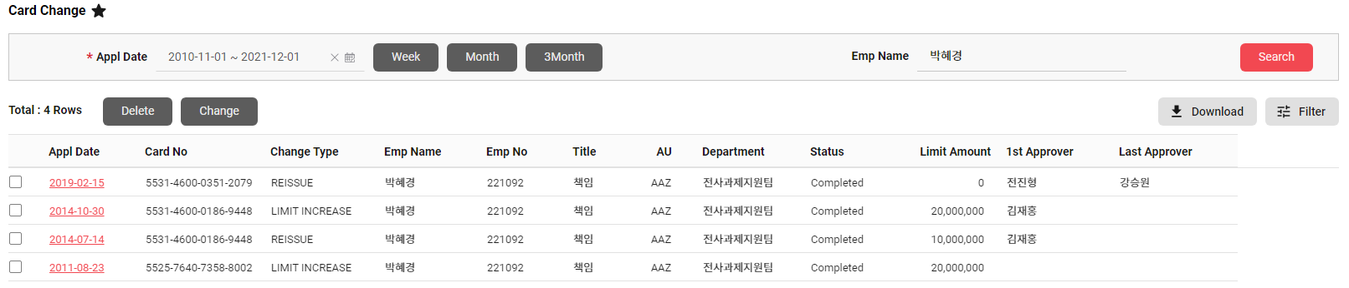
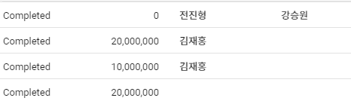
2. 법인카드 재발급
Path | CCS General User > Card Information > Card Change
Concept | 법인카드 유효기간 만료, 분실, 마그네틱 손상 등의 사유로 재발급 진행하는 프로세스
Process
법인카드 재발급 품의 요청
EP 품의 승인 완료
카드 수령 및 등록
Description
1
품의에 셋업된 결재자가 EP 통합결재에서 승인 진행
2
Card Change에서 이력 조회 후 진행사항 확인 가능 - Appl date : 품의 요청일자 - Change Type : 카드 변경 품의 타입 - Status : 품의 진행 현황 Requested : 결재 요청, Approving : 결재 진행 중 Approved : 승인 완료 Completed : 카드 등록 완료 - 1st Apporver : 1차 승인자 - Last Approver : 최종 승인자(임원 필수)
* 법인카드 재발급 결재라인 1차 : 요청자의 HR상 조직책임자(Supervisor) 2차 : 1차 승인자의 HR상 상위자(Supervisor) 법인카드 규정상 승인라인에 임원 필수 포함이므로 마지막 승인자가 임원인지 확인 필요 전무 이상의 승인은 자금팀 팀장으로 대체
Notes:
Requested

Slide 25
2. 법인카드 재발급
Path | CCS General User > Card Information > Card Register
Concept | 법인카드 재발급 실물 수령 후 카드 사용을 위하여 시스템 상 등록하는 단계
Process
법인카드 재발급 품의 요청
EP 품의 승인 완료
카드 수령 및 등록
Description
1
Card Change에서 재발급 요청 품의 선택
1
- Appl Date : wo발급 품의 요청 일자 (1주, 1개월, 3개월 및 일자 직접 입력 가능) - General User 권한은 본인 자동 입력
1
2
상단 등록 여부 팝업 창에서 Yes 클릭
* 시스템 상 카드 등록 후 다음 날 부터 사용 가능
2
Notes:
Requested

Slide 26
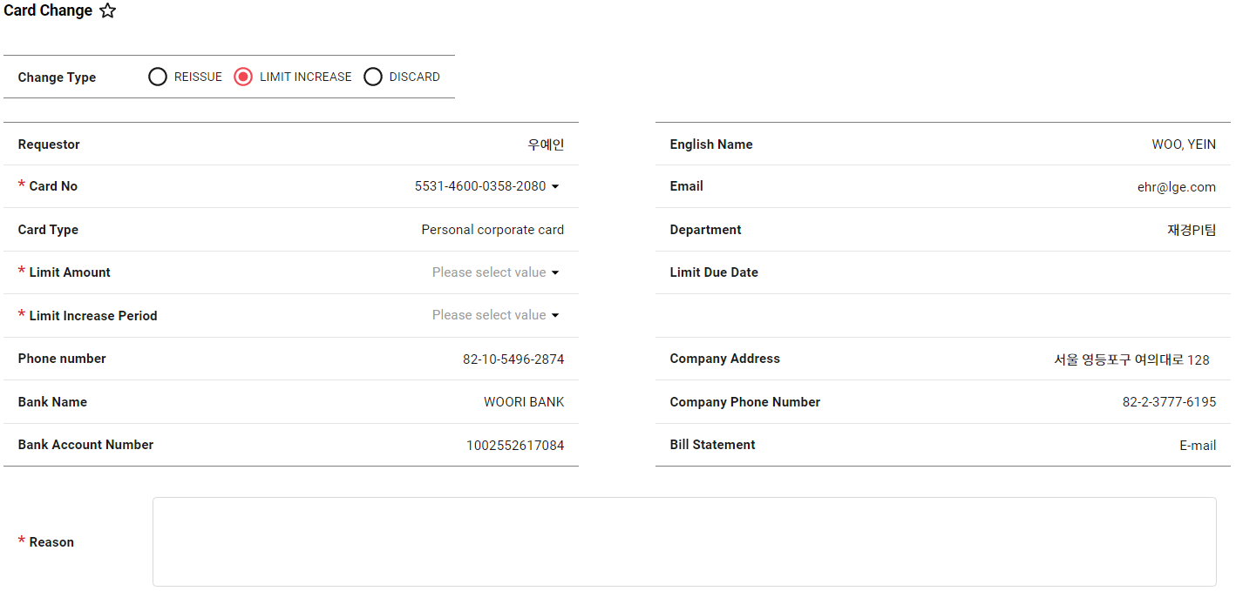

3. 법인카드 한도 증액
Path | CCS General User > Card Information > Card Change
Concept | 법인카드 한도 증액 요청 및 반영을 위한 프로세스
Process
법인카드 한도증액 품의 요청
EP 품의 승인 완료
시스템 상 반영
Description
1
Card Information > Card Change 메뉴 선택
2
Change 버튼 클릭
2
3
Change Type 중 Limit Increase(한도증액) 선택
Notes:
Requested

Slide 27
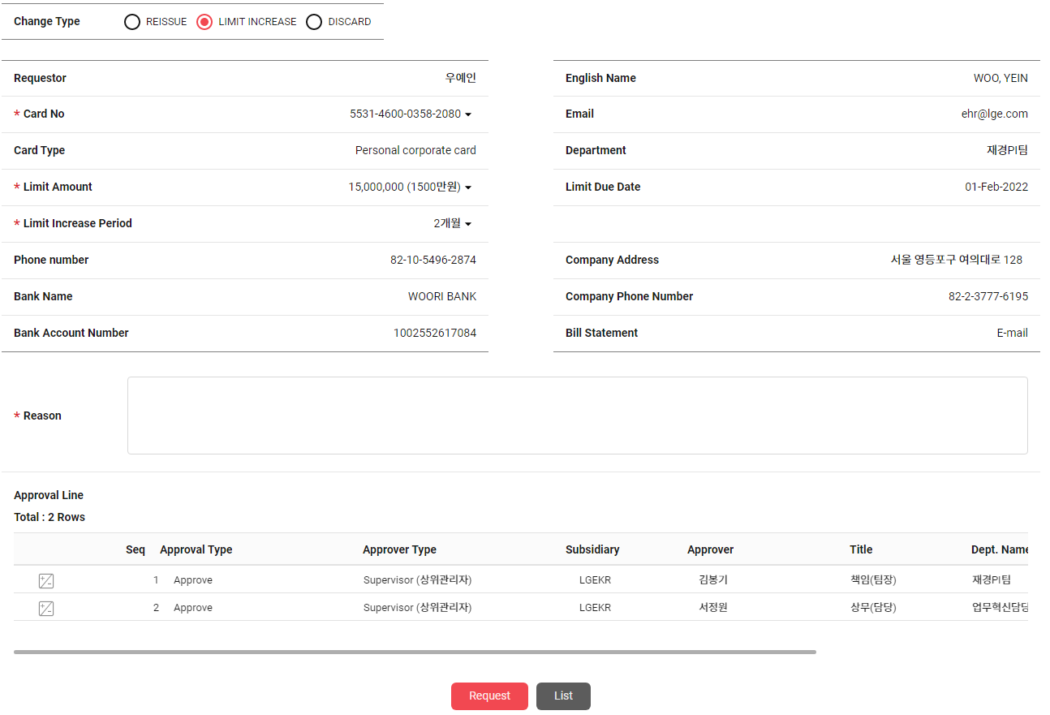
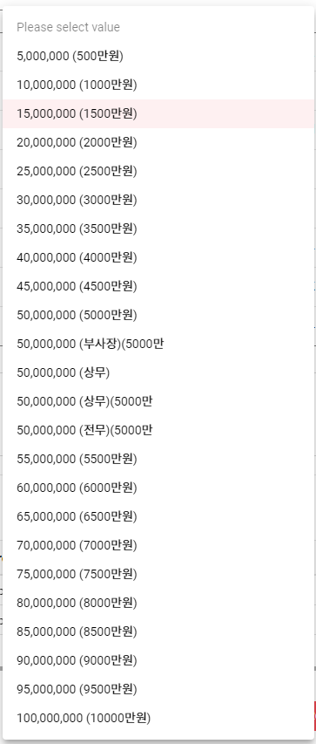
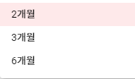
3. 법인카드 한도 증액
Path | CCS General User > Card Information > Card Change
Concept | 법인카드 한도 증액 요청 및 반영을 위한 프로세스
Process
법인카드 한도증액 품의 요청
EP 품의 승인 완료
시스템 상 반영
Description
1
1
한도 증액 금액 / 기간 선택 - 금액 : 500~10,000 만원 중 선택 - 기간 : 2개월 ~ 6개월 선택 가능
1
2
한도 증액 사유 입력 (필수값)
3
결재라인 확인 후 요청
* 법인카드 한도금액별 결재라인
직급 | 기본한도 | 증액을 포함한 총 한도 금액
 |  | 1천만원 | 1천만원 초과 3천만원 까지 | 3천만원 초과 5천만원 까지 | 5천만원 초과
사원 | 3백만원 | 팀장 승인 | 팀장 승인 임원(담당) 승인 | 팀장 승인 임원(담당) 승인 자금팀장 합의 | 팀장 승인 임원(담당) 승인 자금팀장 합의 금융담당 합의
선임 | 5백만원
책임 | 1천만원 | N/A
임원 | 5천만원 | N/A | N/A | N/A | 자금팀장 합의 금융담당 합의
3
Notes:
Requested

Slide 28
3. 법인카드 한도 증액
Path | CCS General User > Card Information > Card Change
Concept | 법인카드 한도 증액 요청 및 반영을 위한 프로세스
Process
법인카드 한도증액 품의 요청
EP 품의 승인 완료
시스템 상 반영
Description
1
품의에 셋업된 결재자가 EP 통합결재에서 승인 진행
2
Card Change에서 이력 조회 후 진행사항 확인 가능 - Appl date : 품의 요청일자 - Change Type : 카드 변경 품의 타입 - Status : 품의 진행 현황 Requested : 결재 요청, Approving : 결재 진행 중 Approved : 승인 완료 Completed : 카드 등록 완료 - 1st Apporver : 1차 승인자 - Last Approver : 최종 승인자(임원 필수)
Notes:
Requested

Slide 29
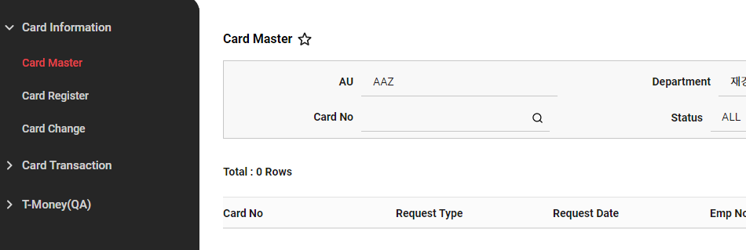
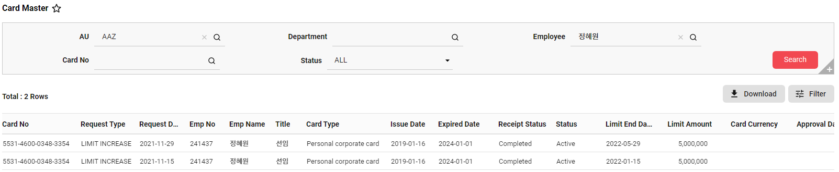
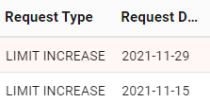
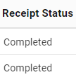
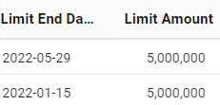
3. 법인카드 한도 증액
Path | CCS General User > Card Information > Card Master
Concept | 법인카드 한도 증액 정상 반영 여부 확인
Process
법인카드 한도증액 품의 요청
EP 품의 승인 완료
시스템 상 반영
Description
1
Card Information > Card Master 접속
1
2
Card Master 內 반영 이력 확인 - Request Type : Limit Increase (한도 증액) - Request Date : 한도 증액 요청 일자 - Receipt Status : 시스템 상 증액 반영 여부 - Limit End date : 한도 증액 종료 일자 - Limit Amount : 품의서 상 요청한 한도 증액 금액
* Completed로 되어 있어야 최종 반영
2
Notes:
Requested

Slide 30
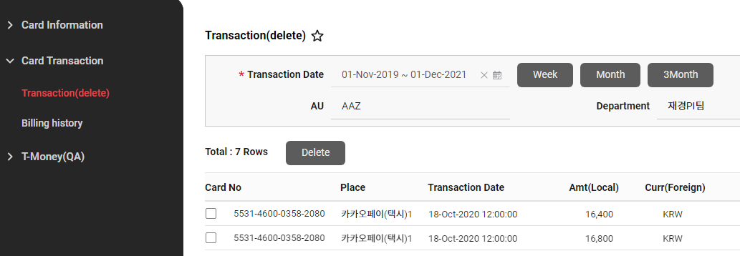
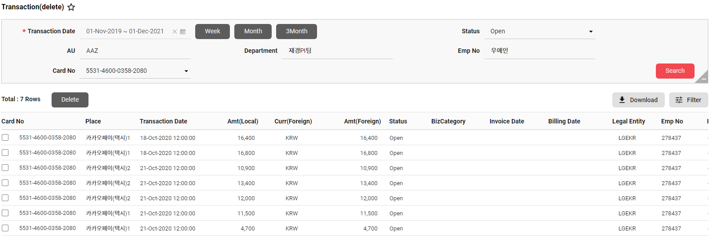
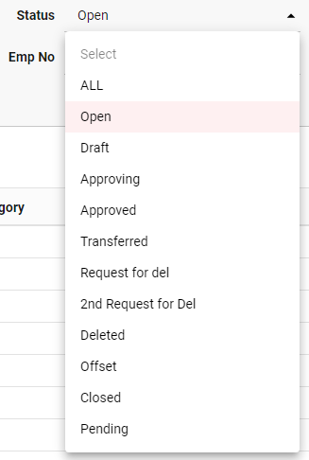

4. 법인카드 폐기
Path | CCS General User > Card Information > Card Change
Concept | 퇴직, 해외 주재원 발령 등의 사유로 카드 해지가 필요할 경우에 진행하는 프로세스
Process
법인카드 미처리 내역 확인
카드 폐기품의 진행
시스템 상 반영
Description
1
Card Transaction > Transaction(Delete) 접속
1
Transaction date 입력 후 카드 이용내역 확인 - Transaction date : 카드 이용내역 일자 - Status : Open / Draft / Approving 인 건 확인 Open : 비용 품의 진행되지 않음 Draft : 비용 품의 저장 상태 Approving : 승인 진행중인 상태
* 위의 상태 건이 없어야 법인카드 폐기 가능 - Open / Draft / Approving 건은 비용품의 처리 및 승인 완료 필수
2
2
Notes:
Requested

Slide 31


4. 법인카드 폐기
Path | CCS General User > Card Information > Card Change
Concept | 퇴직, 해외 주재원 발령 등의 사유로 카드 해지가 필요할 경우에 진행하는 프로세스
Process
법인카드 미처리 내역 확인
카드 폐기품의 진행
시스템 상 반영
Description
1
Card Information > Card Change 접속 및 Change 버튼 클릭
2
Change Type에서 DISCARD(폐기) 클릭
Notes:
Requested

Slide 32

4. 법인카드 폐기
Path | CCS General User > Card Information > Card Change
Concept | 퇴직, 해외 주재원 발령 등의 사유로 카드 해지가 필요할 경우에 진행하는 프로세스
Process
법인카드 미처리 내역 확인
카드 폐기품의 진행
시스템 상 반영
Description
1
카드 폐기 주의사항 확인 후 폐기 대상카드 확인
* 폐기는 퇴직/전출/해외 발령에만 해당하는 프로세스 재발급의 경우 카드 발급 완료 후 기존 건은 자동 폐기
2
사유 입력 후 법인카드 폐기 요청 - 폐기 품의는 자가 승인으로 요청 시 자동 승인 처리
Notes:
Requested

Slide 33


4. 법인카드 폐기
Path | CCS General User > Card Information > Card Master
Concept | 퇴직, 해외 주재원 발령 등의 사유로 카드 해지가 필요할 경우에 진행하는 프로세스
Process
법인카드 미처리 내역 확인
카드 폐기품의 진행
시스템 반영여부 확인
Description
1
Card Information > Card Master 접속
1
2
폐기요청한 카드의 상태가 Inactive인지 여부 확인
2
Notes:
Requested

Slide 34




5. 법인카드 이용내역 조회 및 삭제
Path | CCS General User > Card Transaction > Transaction(Delete)
Concept | 카드 이용내역 조회 및 삭제 프로세스
Process
카드 이용내역 조회
이용내역 삭제 요청
삭제 승인 완료
개인 비용 처리
Description
1
Card Transaction > Transaction(Delete) 접속
2
조회조건 입력 후 Search - 세부 조회조건 필요할 경우 + 버튼 클릭 - Transaction date : 이용내역 일자 - Status : 이용내역 처리 상태
* Open : 비용품의 미처리 Draft : 비용품의 저장 상태 Approving : 품의 승인 중 Approved : 품의 승인 완료 Transferred : 지불 송장 생성(AP전송완료) Request for del : 이용내역 삭제 요청 2nd Request for del : 이용내역 2차 승인 대기 Deleted : 이용내역 삭제 완료 Offset : 원 이용내역-취소내역 처리(+,- 처리) Closed : 비용 처리 대상 제외
1
2
2
Notes:
Requested

Slide 35

5. 법인카드 이용내역 조회 및 삭제
Path | CCS General User > Card Transaction > Transaction(Delete)
Concept | 카드 이용내역 조회 및 삭제 프로세스
Process
카드 이용내역 조회
이용내역 삭제 요청
삭제 승인 완료
개인 비용 처리
Description
1
카드 이용내역 확인 및 삭제 요청할 선택 - Card No : 카드 번호 - Place : 카드 사용처 - Transaction date : 카드 사용일자 - Amt(Local) : 이용금액(local 통화) - Curr(Foreign) : 외화 사용 시 통화 - Amt(Foreign) : 외화 이용 금액 - Status : 이용내역 비용처리 상태 - BizCategory : 카드 사용처 업종 - Billing date : 카드내역 청구 일자 - Paid : 지불 여부 (Y/N) - Paid date : 지불 일자 - Approval date/time : 카드 승인 일자/시간
1
1
2
* 상태가 Open인 건에 대해서만 삭제 처리 가능
지정인원
차지연
선임
자금팀
2
사유 입력 후 승인 요청 - 1차 승인자 : 요청자의 Supervisor(상위관리자) - 2차 승인자 : 자금팀 법인카드 담당자
Notes:
Requested

Slide 36


5. 법인카드 이용내역 조회 및 삭제
Path | CCS General User > Card Transaction > Transaction(Delete)
Concept | 카드 이용내역 조회 및 삭제 프로세스
Process
카드 이용내역 조회
이용내역 삭제 요청
삭제 승인 완료
개인 비용 처리
Description
1
Card Transaction > Transaction(Delete) 조회 - 카드 이용일자 입력 후 조회 - 상태가 정상 Deleted로 처리되었는지 확인 (Request for del : 승인 요청상태)
2
삭제 처리한 이용내역은 개인 비용처리
Notes:
카카오 등록 절차(지난번 꺼) → 총무팀 담당자(Contact point)
티머니 등록절차 (티머니 요청/마스터) →

Slide 37



6. 카드사 청구내역 확인
Path | CCS General User > Card Transaction > Billing history
Concept | 카드사 청구내역 및 비용 지불일자 조회하는 프로세스
Process
청구내역 조회
Description
1
Card Transaction > Billing history 접속
2
조회 조건 입력 - Billing date : 카드사 청구 일자 - Card No : 카드 번호 - Transaction date : 카드 이용 일자 - Payment date : 임직원 비용 지불 일자
1
2
Notes:
Requested

Slide 38

6. 카드사 청구내역 확인
Path | CCS General User > Card Transaction > Billing history
Concept | 카드사 청구내역 및 비용 지불일자 조회하는 프로세스
Process
청구내역 조회
Description
1
Card Transaction > Billing history 접속
2
Billing 조회 시 데이터 - Bank name : 출금 계좌 은행 - Bank Account no : 카드 출금 계좌 - Transaction date : 카드 이용 일자 - Billing date : 카드사 청구 일자 - Invoice no : 비용품의 송장 번호 - Invoice Amt : 송장 금액 - Billed Amt : 카드사 청구 금액
* 개인 법인카드 청구일자는 매달 5일 청구서는 25일 전후로 시스템에 I/F됨

